Slide 1
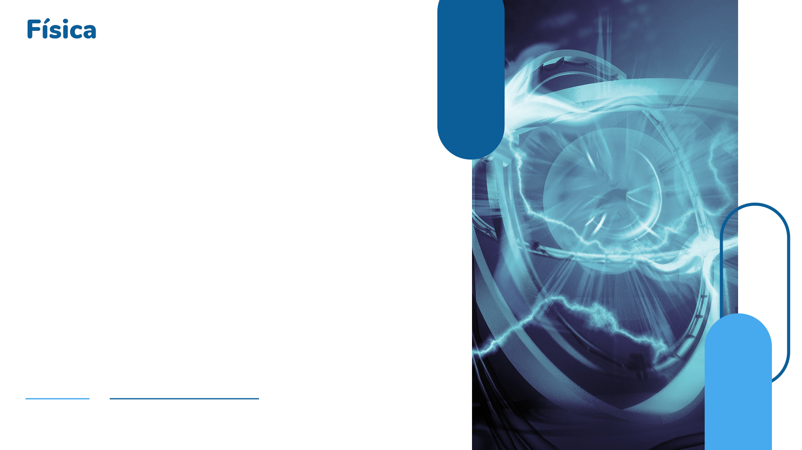
Associação de Resistores elétricos
Eletrodinâmica
AULA 013

Slide 2
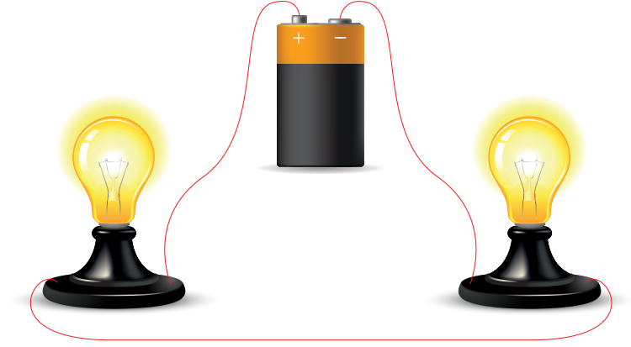
Associação de resistores
I₁ = 2 A
A₁
Sentido convencional
da corrente
A₃
I₃ = 2 A
A
B
x
A₂
x
A
I₂ = 2_{A}
B
Uma associação de resistores consiste de resistores ligados ao mesmo circuito.
Em uma residência, lâmpadas e diversos aparelhos elétricos formam uma associação
de resistores.

Slide 3
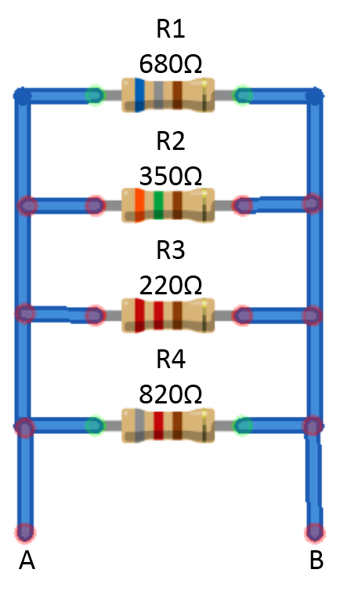
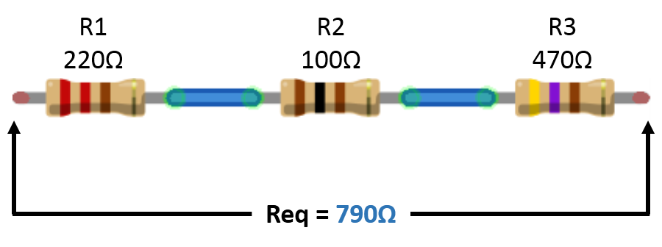
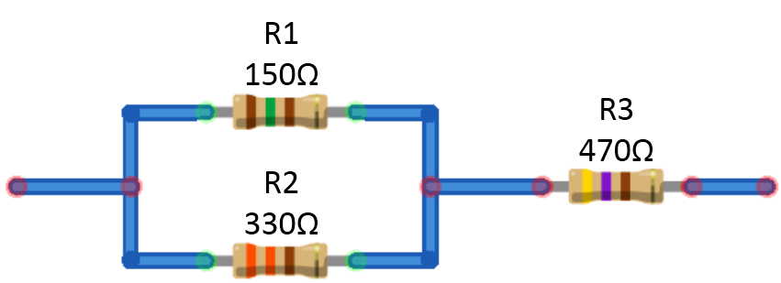
Tipos de Associação de resistores
Série
Paralelo
Mista

Slide 4
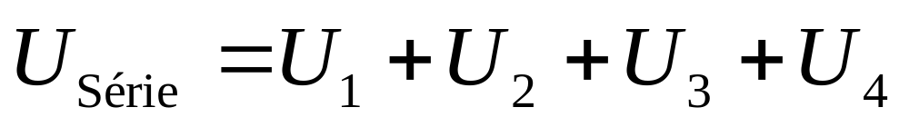






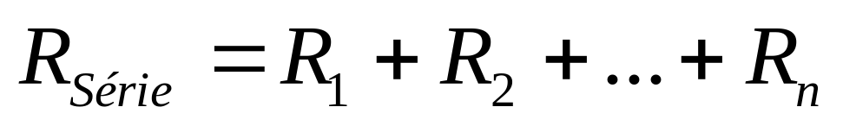


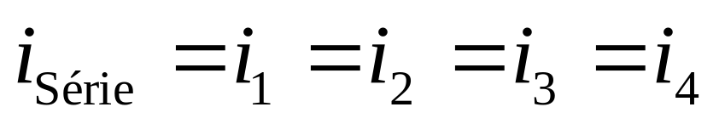
Associação em série
Nesse tipo de associação, todos os resistores devem ser percorridos pela mesma intensidade de corrente
A ddp total é a soma das ddp’s parciais.
A resistência equivalente é igual à soma das resistências associadas.

Slide 5
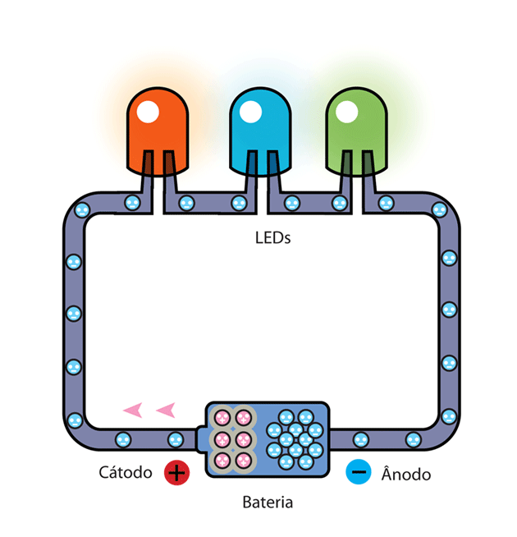
Associação em série

Slide 6
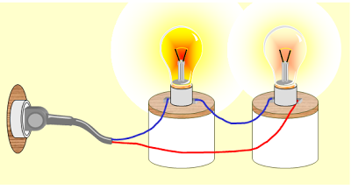
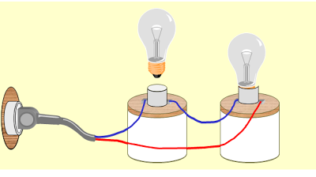
Associação em série
Um ponto negativo dessa ligação é que se um resistor queimar, ou for desligado, os demais param de funcionar.

Slide 7
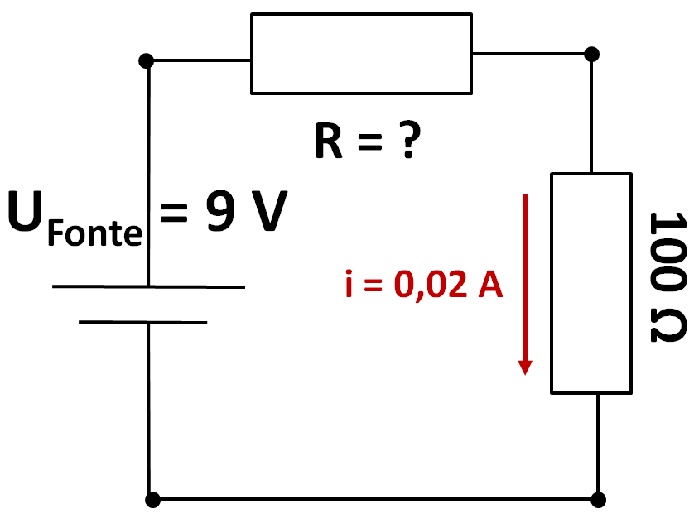
EXERCÍCIO
Qual deve ser o valor do resistor R para que a corrente elétrica no Resistor de 100 Ω seja igual a 20 mA?
1 mA = 0,001 A
180 Ω
b) 300 Ω
c) 450 Ω
d) 350 Ω

Slide 8
Resolução
1 mA = 0,001 A
Para saber R utilizamos:
U_{R} = R . i_{R}
A corrente i é a mesma em todos os componentes.
i_{R} = i = i₁₀₀, Determinando i:
i = 20 m A . 0,001 => i = 0,02 A = i_{R}

Slide 9
Resolução
1 mA = 0,001 A
A tensão da fonte se divide:
U_{Fonte} = U_{R} + U₁₀₀
Aplicando a 1ª Lei de Ohm:
U₁₀₀ = 100 . 0,02 => U₁₀₀ = 2 V
9 = U_{R} + 2 => U_{R} = 7 V

Slide 10
Resolução
Agora determinamos o valor de R:
U_{R} = R . i_{R}
i_{R} = 0,02 A
U_{R} = 7 V
Determinando R: U_{R} = R . i_{R}
7 = R . 0,02 => R = 7/0,02 => R = 350 Ω

Slide 11
Resolução
Qual deve ser o valor do resistor R para que a corrente elétrica no resistor de 100 Ω seja igual a 20 mA?
1 mA = 0,001 A
180 Ω
b) 300 Ω
c) 450 Ω
d) 350 Ω

Slide 12
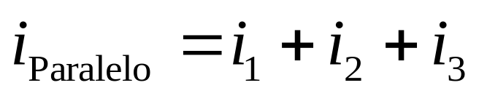
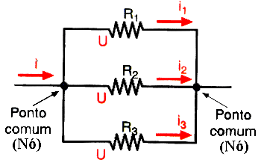
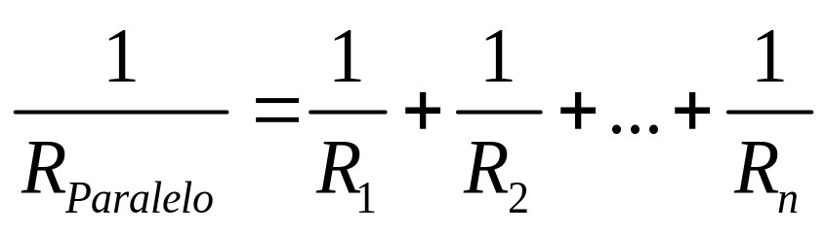
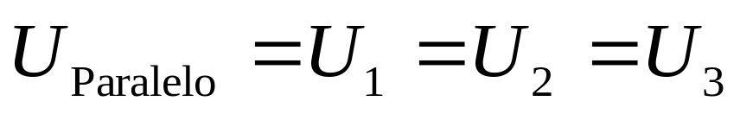
Associação em paralelo
Nesse tipo de associação, todos os resistores devem estar sob a mesma ddp.
Os resistores são percorridos por correntes elétricas que são inversamente proporcionais aos seus respectivos valores.
O inverso da resistência equivalente é igual à soma dos inversos das resistências associadas.

Slide 13
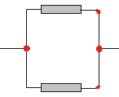

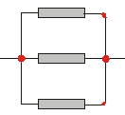


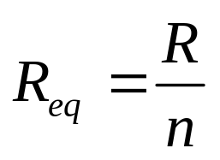
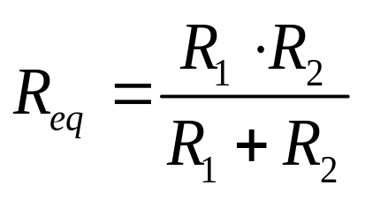
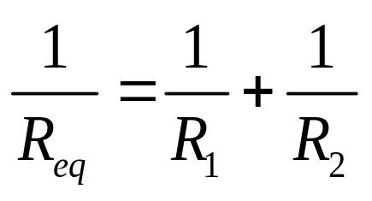
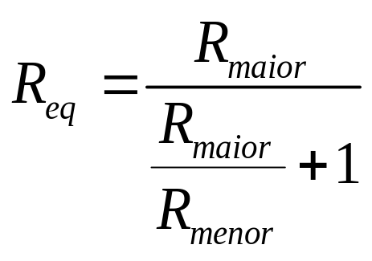
Associação em paralelo
Para “n” resistores iguais a R:
Para “2” resistores em paralelo:

Slide 14
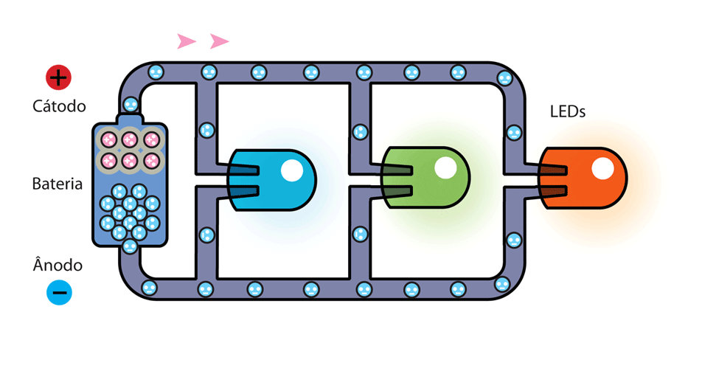
Associação em paralelo

Slide 15
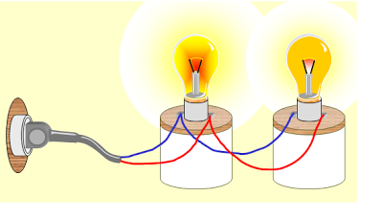
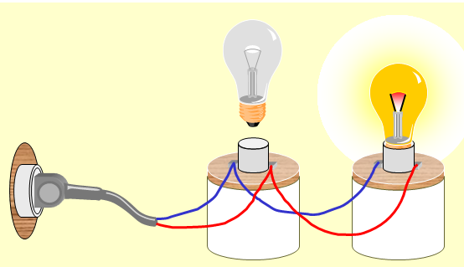
Associação em paralelo
O ponto positivo dessa ligação é que se um resistor queimar, ou for desligado, os demais continuam funcionando normalmente.

Slide 16
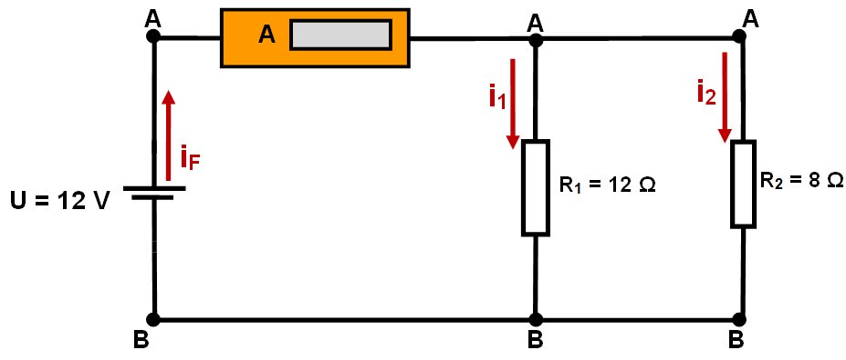
EXERCÍCIO
O circuito abaixo contém um amperímetro que mede a corrente elétrica que passa pelo fio em qual ele está instalado. A leitura do amperímetro após ligar o circuito será?
0,6 A
2,0 A
2,5 A
3,0 A

Slide 17
Resolução
R_{eq} = R₁//R₂
Queremos saber i_{F}. Uma forma fácil de resolver é determinar a resistência equivalente do circuito.

Slide 18
Resolução
U_{F} = R_{eq} . i_{F} , assim obtemos:
U_{F} = 12 V e 1/R_{eq} = 1/12 + 1/8 => 1/R_{eq} = 2/24 + 3/24
1/R_{eq} = 5/24 => R_{eq} = 24/5 => R_{eq} = 4,8 Ω
A corrente iF será:
12 = 4,8 . i_{F} => i_{F} = 12/4,8
i_{F} = 2,5 A

Slide 19
Resolução
O circuito abaixo contém um amperímetro que mede a corrente elétrica que passa pelo fio em qual ele está instalado. A leitura do amperímetro após ligar o circuito será?
0,6 A
2,0 A
2,5 A
3,0 A

Slide 20
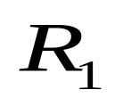
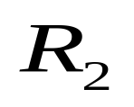
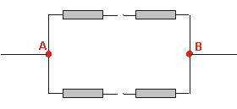

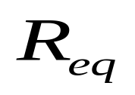




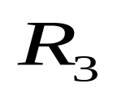
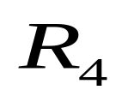
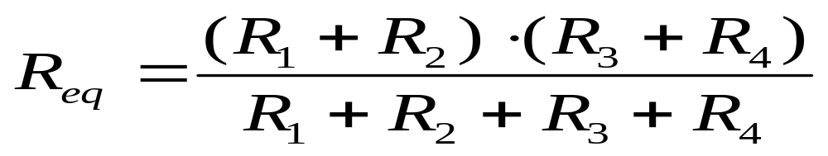
Associação mista
Nesse tipo de associação, os resistores estão reunidos de tal forma que podem conter associações em série e em paralelo

Slide 21
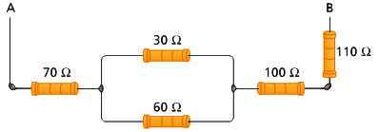
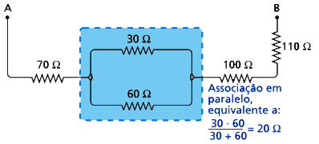
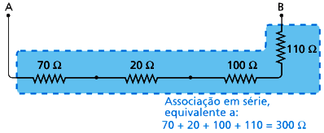
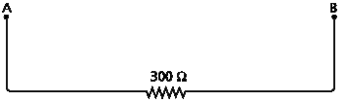
Associação mista

Slide 22
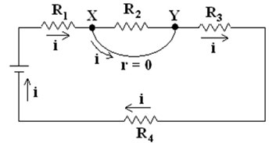
Curto-Circuito
Curto-circuito é a passagem de corrente elétrica acima do normal em um circuito devido à redução abrupta da impedância do mesmo. Normalmente o curto-circuito provoca danos tanto no circuito elétrico em que ocorre como no elemento que causou a redução de impedância.

Slide 23

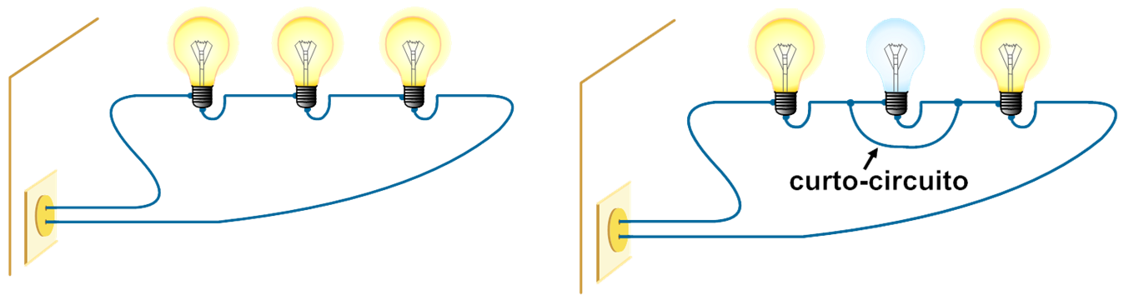
Curto-Circuito
No curto-circuito há uma ligação inadequada que elimina o funcionamento de um ou mais componentes do circuito, devido a uma diferença de potencial nula entre os elementos em curto.

Slide 24
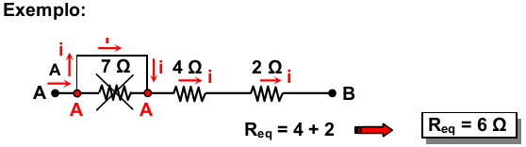
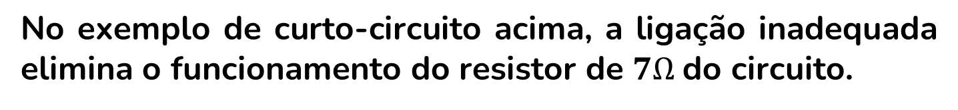
Curto-Circuito
No exemplo de curto-circuito acima, a ligação inadequada elimina o funcionamento do resistor de $7Ω$do circuito.

Slide 25
OBRIGADO!

Slide 26
REFERÊNCIAS
PIETROCOLA, M. POGIBIN, A. ANDRADE, R. ROMERO, T. Física em Contextos. Vol 3. São Paulo: Ed do Brasil, 2016.
BONJORNO, José Roberto et al. Física: Eletromagnetismo, Física Moderna. 2. ed. São Paulo: Ftd, 2016. 3 v.
BARRETO F, Benigno. SILVA, Claudio. Física aula por aula: Eletromagnetismo, Ondulátoria, Fisica Moderna. Vol 3. 3ª Ed. São Paulo: FTD, 2016.
MARTINI, Glorinha. SPINELLI, Walter. REIS, Hugo C. SANT’ANNA, Blaidi. Conexões com a Física. Vol 3. 3ª Edição. São Paulo: Moderna, 2016.

